Slide 1
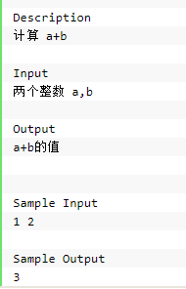
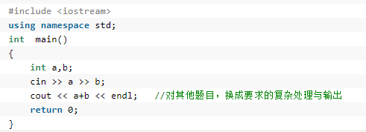
最简单的输入：接受一组输入，针对这组输入计算出值即可。这与平时的程序设计并无差异。

Slide 2
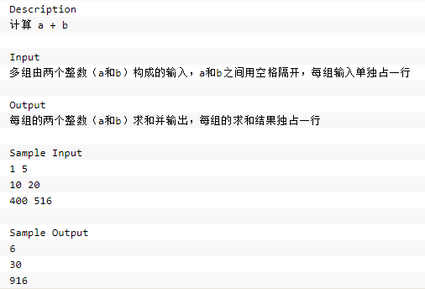
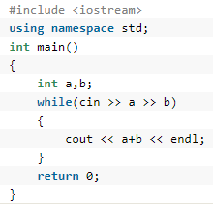
一次运行，要输入多组数据，直到读至输入文件末尾（EOF）为止：
这种输入包含多对输入数据，需要构造一个循环读取。因为没有指出到底有多少对输入，要有办法判断输入何时结束（Control+Z, 此谓键盘输入设备的“文件末尾”）。

Slide 3
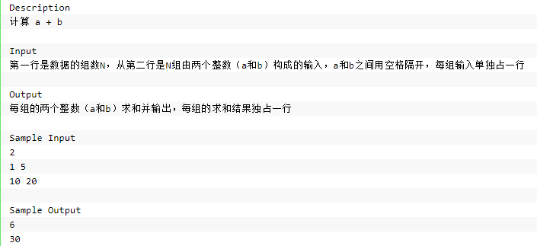
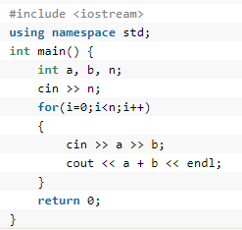
一次运行，要输入多组数据，组数由第一个输入数据决定（在开始的时候输入一个N，接下来是N组数据）
需要先读入第一行确定组数N，而后写一次执行N次的循环进行处理即可。

Slide 4
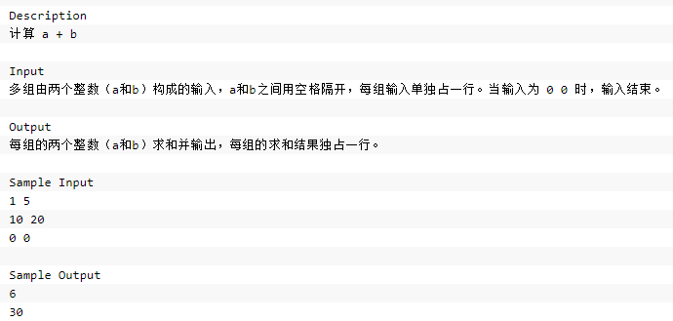
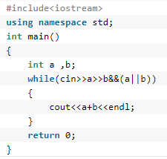
输入不说明有多少组数据，但以某个特殊输入为结束标志。平时做题中常见诸如“输入学生成绩，以-1结束”，没有学生得-1分的，这个结束数据可以要得。
构造循环对数据进行处理，将是否遇到了要求结束的输入，作为循环是否结束的依据。

Slide 5
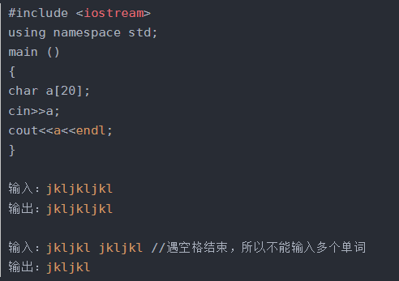
有关字符和字符串数据的输入：接受一个字符串，遇“空格”、“Tab”、“回车”都结束。

Slide 6
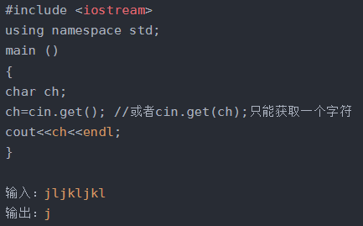
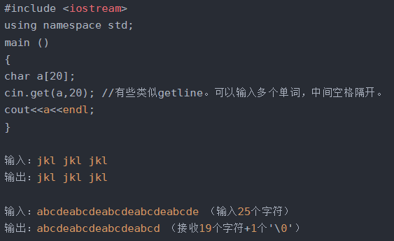
有关字符和字符串数据的输入：cin.get()。
cin.get(字符变量名)可以用来接收字符
cin.get(字符数组名，接收字符数)用来接收一行字符串，可以接收空格

Slide 7
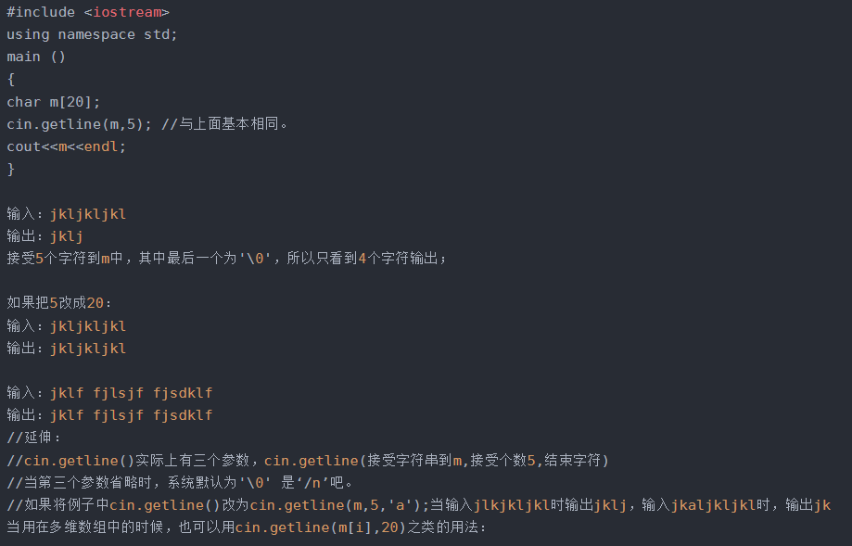
有关字符和字符串数据的输入：cin.getline()。
cin.getline() // 接受一个字符串，可以接收空格并输出

Slide 8
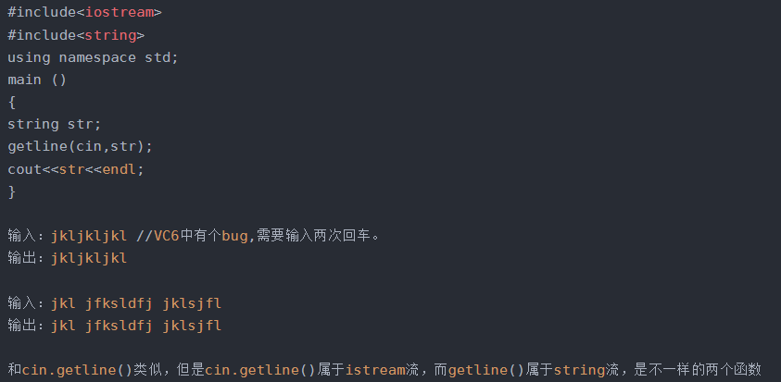
有关字符和字符串数据的输入：cin.getline()。
getline() // 接受一个字符串，可以接收空格并输出，需包含“#include<string>”

Slide 9
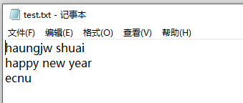
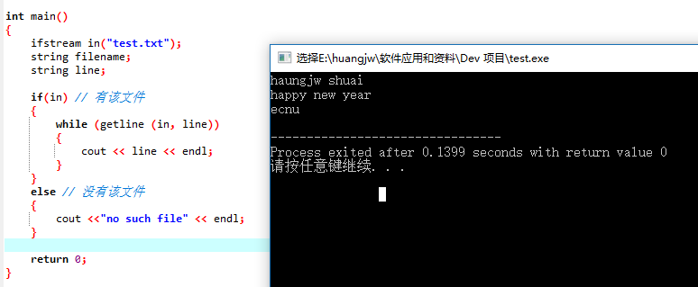
从文本文件中读取字符串：

Slide 10
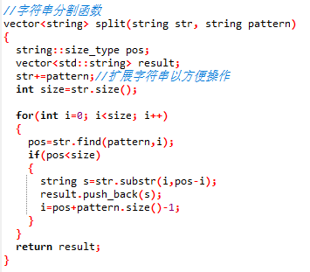
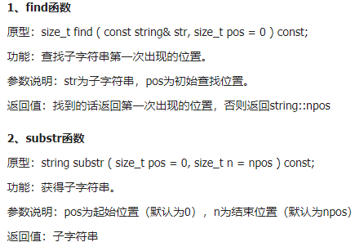
字符串分割:

Slide 11
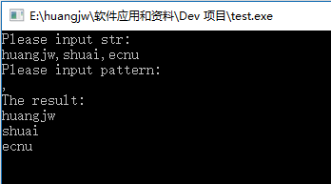
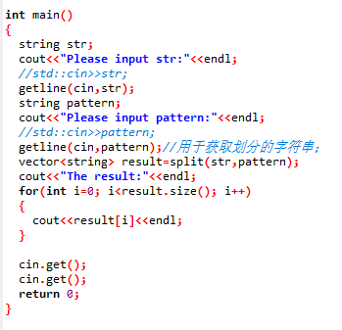
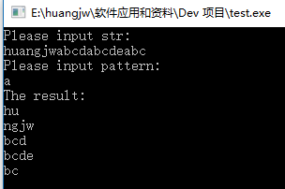
字符串分割:

